Slide 1
Officina OpenSCAD
Projetando objetos para impressão 3d
Alex Porto - 2016

Slide 2
Conhecendo o OpenSCAD
Software para criação de modelos 3D
Trabalha através de scripts
Alta precisão e total controle sobre os objetos criados
OpenSource

Slide 3
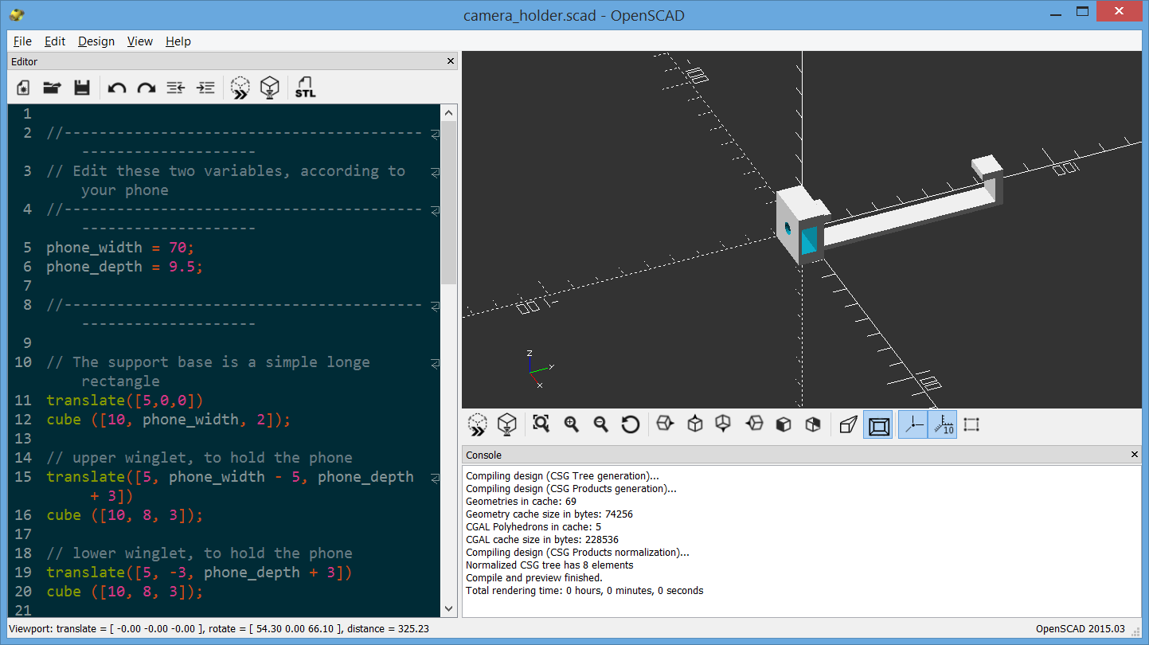
Conhecendo o OpenSCAD

Slide 4
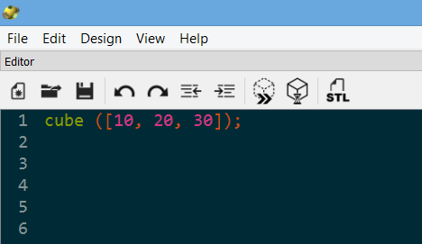
Primeiros passos
Abra o OpenSCAD e digite a seguinte linha de código:

Slide 5
